Slide 1
Сатирические образы человека
Урок изобразительного искусства для 6 класса
МКОУ «Шумковская основная общеобразовательная школа»
учитель изобразительного искусства
Клементьева Елена Витальевна

Slide 2
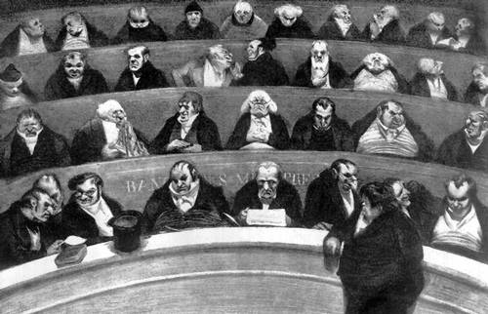
Карикатура
изображение, намеренно подчеркивающее и комически преувеличивающее отрицательные черты отдельного человека или какой-нибудь группы людей с целью их разоблачения и осмеяния.
Оноре Домье «Законодательное чрево»

Slide 3
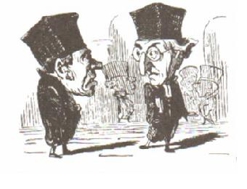
О. Домье «Адвокаты»

Slide 4
Кукрыниксы

Slide 5
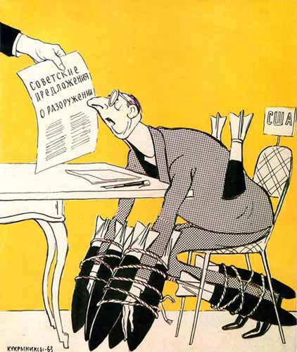
Политическая карикатура

Slide 6
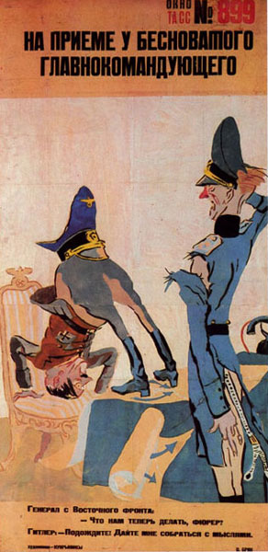

Slide 7
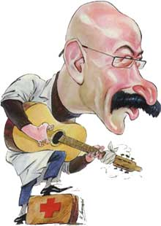
ШАРЖ
карикатурный портрет, где остро и резко преувеличены такие черты внешности человека, в которых особенно чувствуется его характер.
автор А. Жеребко
Александр Розенбаум.

Slide 8
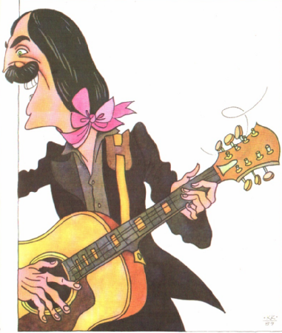
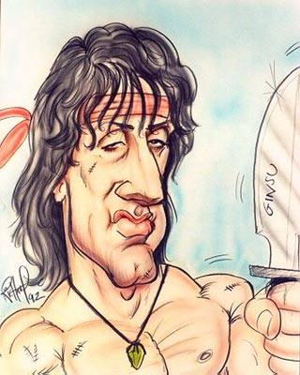
Шаржи на известных людей

Slide 9
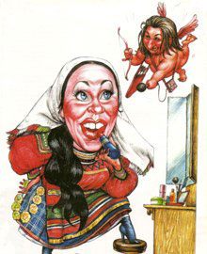
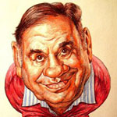

Slide 10
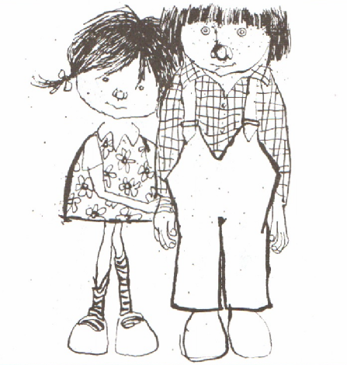
Карл Шредер Карикатурный шарж. 1955 г.

Slide 11
Источники
http://www.karikaturist.ru/sharzh/
http://www.karikatura.kz/
http://art-kukryniksy.narod.ru/

